Slide 1
Задачи контроля
и диагностирования
КиДСВТ Золоторевич Л.А. 2018
Notes:
Гический 0

Slide 2

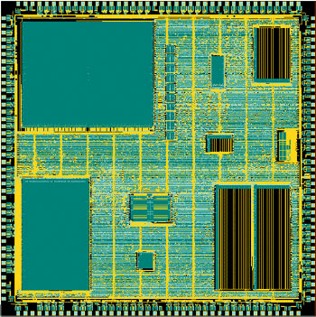
Особенности объектов
микроэлектроники
1) Большая размерность:
> 1 млрд. вентилей на кристалле;
2) Высокая функциональная
сложность (системы на кристалле);
3) Отсутствие эффективных
методов генерации тестов;
Отсутствие практически
пригодных методов формальной верификации проектов.
КиДСВТ Золоторевич Л.А. 2018

Slide 3
Gordon Moore
«Мощность CPU удваивается каждые 1,5 года при сохранении стоимости»
КиДСВТ Золоторевич Л.А. 2018

Slide 4

Gordon Moore
«Если бы автомобилестроение эволюционировало со скоростью полупроводниковой промышленности, то сегодня «Роллс-Ройс» стоил бы $3, мог бы проехать 0,5 млн. миль на одном галлоне бензина, и было бы дешевле его выбросить, чем платить за парковку»
КиДСВТ Золоторевич Л.А. 2018

Slide 5
Компоненты маршрута
проектирования
СБИС
КиДСВТ Золоторевич Л.А. 2018

Slide 6
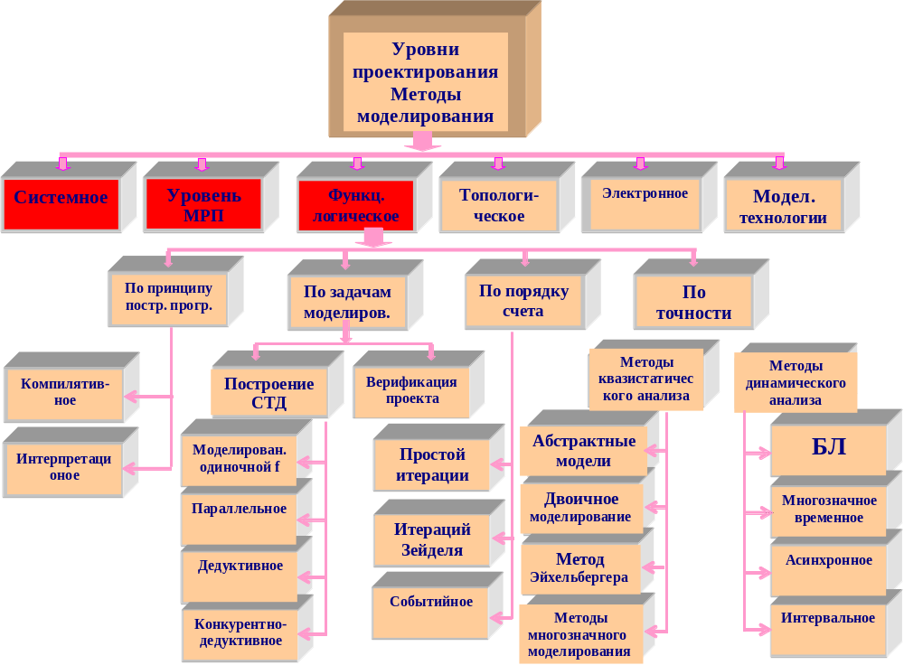
КиДСВТ Золоторевич Л.А. 2018

Slide 7

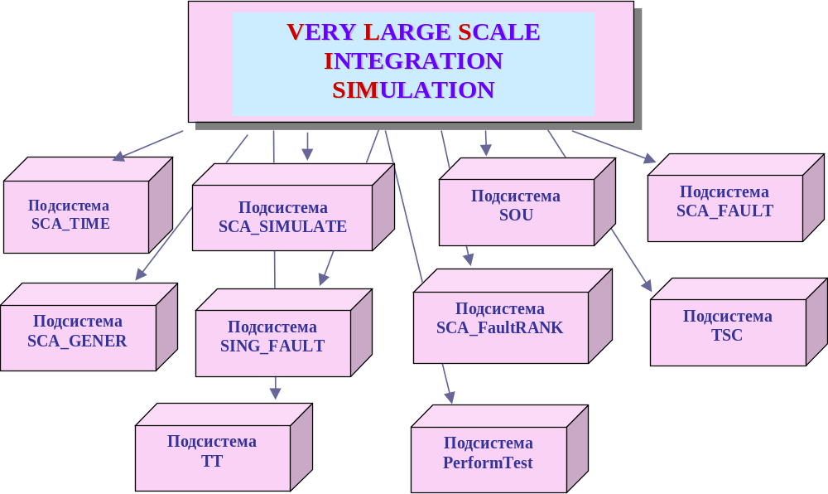
Система VLSI_SIM
КиДСВТ Золоторевич Л.А. 2018

Slide 8
ОТКАЗОУСТОЙЧИВЫЕ СИСТЕМЫ.
Задачи контроля
и диагностирования
КиДСВТ Золоторевич Л.А. 2018
Notes:
Гический 0

Slide 9
Задачи контроля и диагностирования
2018 IEEE European Test Symposium (ETS) Bremen Germany 28 May - 01 Jun 20182018 IEEE EAST-WEST DESIGN & TEST SYMPOSIUM (EWDTS) September 14 - 17, Kazan, Russia
2018 Design, Automation and Test in Europe Dresden, Germany, 19-23 March
2017 18th International Workshop on Microprocessor/SoC Test, Security & Verification (MTV17) December 11–12, Austin
2018 International conference on Computer aided verification ( CAV) July 14-17, 2018 Oxford
2018 : 20th International Conference on Computer Design ICCD Zurich, Switzerland January 15 - 16, 2018
21st IEEE International Symposium on Design and Diagnostics of Electronic Circuits and Systems April 25-27, 2018, Budapest, Hungary
КиДСВТ Золоторевич Л.А. 2018
Notes:
Гический 0

Slide 10
2018 Symposia on VLSI Technology and Circuits June 18-22, 2018 Hilton
2018 IEEE Computer Society Annual Symposium on VLSI (ISVLSI).- 08 Jul - 11 Jul 2018.- The Hong Kong Polytechnic University.-Hong Kong
2017 IEEE International High Level Design Validation and Test Workshop (HLDVT) 5-6 Oct. 2017 Santa Cruz, CA, USA
Computer- Aided Design of Diskrete Devices (CAD-DD’10), Минск.
2018 31st IEEE INTERNATIONAL SYSTEM-ON-CHIP CONFERENCE September 4-7, 2018 Arlington, VA (Washington, DC)
КиДСВТ Золоторевич Л.А. 2018
Notes:
Гический 0

Slide 11
Задачи контроля и диагностирования
В процессе производства, эксплуатации и хранения объектов в них могут появляться и накапливаться неисправности.
Некоторые из них приводят к тому, что объект перестает отвечать предъявляемым к нему техническим требованиям.
Перед использованием объекта по назначению необходимо знать, есть ли в нем неисправности, которые могут явиться причиной нарушения его нормальной работы.
С ответом на этот вопрос связан процесс обнаружения неисправности.
КиДСВТ Золоторевич Л.А. 2018
Notes:
Гический 0

Slide 12
Задачи контроля и диагностирования
Выделяются следующие задачи обнаружения неисправности:
1) проверка исправности, целью которой является разбраковка, позволяющая отделить исправные изделия от неисправных. Данная задача решается на этапе изготовления объекта;
2) проверка работоспособности, целью которой является выяснение, будет ли объект выполнять те функции, для реализации которых он создан;
3) проверка правильности функционирования, целью которой является установление отрицательных последствий тех неисправностей, которые нарушают правильную работу объекта, применяемого по назначению, в данный момент времени.
КиДСВТ Золоторевич Л.А. 2018
Notes:
Гический 0

Slide 13
Задачи контроля и диагностирования
Объект, состояние которого определяется, называют объектом диагностирования. Диагностирование представляет собой процесс исследования объекта диагностирования.
Характерными примерами результатов диагностирования состояния технического объекта являются заключения вида: объект диагностирования исправен, неисправен, в объекте имеется такая-то неисправность.
Исправное состояние – состояние объекта, при котором он соответствует всем требованиям нормативно-технической документации.
КиДСВТ Золоторевич Л.А. 2018
Notes:
Гический 0

Slide 14
Задачи контроля и диагностирования
Неисправное состояние – состояние объекта, при котором он не соответствует хотя бы одному из требований документации.
Работоспособное состояние – состояние объекта, при котором значения всех параметров, характеризующих способность выполнять заданные функции, соответствуют требованиям нормативно-технической и (или) конструкторской документации.
Неработоспособное состояние – состояние объекта, при котором значение хотя бы одного параметра, характеризующего способность выполнять заданные функции, не соответствует требованиям документации.
КиДСВТ Золоторевич Л.А. 2018
Notes:
Гический 0

Slide 15
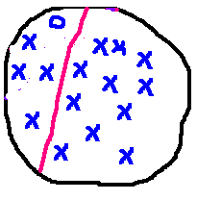
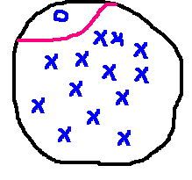
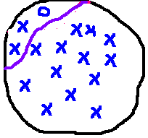
Задачи контроля и диагностирования
Технический объект в каждый заданный момент времени может находиться в одном из n возможных технических состояний.
На рисунке крестиком обозначено состояние объекта с некоторой неисправностью, а кружком – исправное состояние объекта.
Состояние правильного функционирования
Исправное состояние объекта
Работоспособное состояние объекта
КиДСВТ Золоторевич Л.А. 2018
Notes:
Гический 0

Slide 16
Задачи контроля и диагностирования
Обычно под неисправностью понимают некоторую модель физических дефектов в объекте диагностирования.
Как правило, каждой неисправности можно поставить в соответствие некоторое изменение связей или параметров элементов электрической схемы объекта диагностирования.
Например, часто в качестве допустимых рассматриваются неисправности типа обрывов и коротких замыканий, выход коэффициента усиления усилителя за пределы заданного допуска, наличие постоянно уровня логической единицы или нуля на выводе цифровой микросхемы и т.д.
КиДСВТ Золоторевич Л.А. 2018
Notes:
Гический 0

Slide 17
Задачи контроля и диагностирования
Неисправности, при которых функционирование цифрового элемента можно описать, фиксируя в значениях 0 и 1 переменные функции исправного элемента, называют неисправностями константного типа.
Математическая модель объекта диагностирования может быть задана в явном или неявном виде.
Явная модель объекта диагностирования представляет собой совокупность формальных описаний исправного объекта и каждой из рассматриваемых его неисправных модификаций.
КиДСВТ Золоторевич Л.А. 2018
Notes:
Гический 0

Slide 18
Задачи контроля и диагностирования
Задача контроля – определение, в каком
подмножестве технических состояний
Находится объект – в области А,
когда объект исправен, или в области B,
т. е объект неисправен.
Задача диагностирования – определение
собственно неисправности объекта с некоторой
точностью, которая называется глубиной
диагностирования.
КиДСВТ Золоторевич Л.А. 2018
Notes:
Гический 0

Slide 19
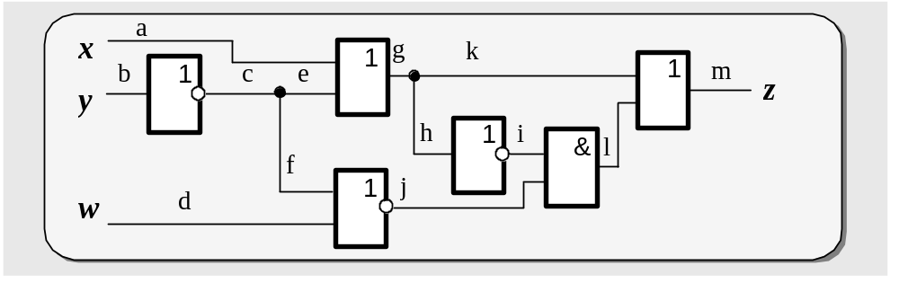
Задачи контроля и диагностирования
Модели неисправностей
Пусть f₀(x₁, x₂, ...,х_{п})— выходная функция некоторой комбинационной схемы, а f_{i}(x₁, x₂, ...,х_{п}) — выходная функция схемы, содержащей неисправность i.
Определим следующую функцию:
F_{i}(x) - это функция, которая на входном наборе х=(x₁, x₂,..., х_{п}) принимает значение 1, если значения f₀(х) и f_{i}(x) различны. Функцию f_{i}(x) называют неисправной функцией, а F_{i}(x) — разностной неисправной функцией.
КиДСВТ Золоторевич Л.А. 2018
Notes:
Гический 0

Slide 20
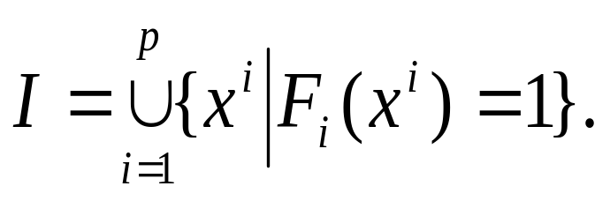
Модели неисправностей
Входной набор х, для которого справедливо F_{i}(x)= 1, обнаруживает неисправность i и называется тестом для неисправности i.
Предположим, что имеется р неисправностей.
Если F₁(x), F₂(x),…, F_{p}(x)— разностные функции, то тесты по отношению к этим неисправностям образуют множество
входных наборов
Это множество называют тестовым множеством, или тестовой последовательностью.
Поскольку точки наблюдения ограничиваются только внешними входными и выходными контактами, или иначе, - тестирование производится только по значению выходной функции, возможны не обнаруживаемые неисправности и неразличимые неисправности.
КиДСВТ Золоторевич Л.А. 2018
Notes:
Гический 0

Slide 21
Модели неисправностей
Если на всех наборах неисправная функция f_{j}(x) и исправная функция f₀(х) совпадают, то неисправность j обнаружить невозможно. Неисправность j, для которой F_{j}(x)≡0, называют избыточной неисправностью.
Если для двух неисправностей i и j справедливо f_{i}(x) ≡ f_{j}(x), то эти неисправности называют эквивалентными.
В случае эквивалентных неисправностей желательно выбрать в качестве объекта внимания только одну неисправность.
Выбранную неисправность называют представительной неисправностью.
КиДСВТ Золоторевич Л.А. 2018
Notes:
Гический 0

Slide 22
Модели неисправностей
Принято различать одиночные и кратные неисправности. Под одиночной понимается неисправность, принимаемая в качестве элементарной, то есть такой, которая не может быть представлена совокупностью нескольких других, более мелких неисправностей.
Кратная неисправность является совокупностью одновременно существующих двух или большего числа одиночных неисправностей.
КиДСВТ Золоторевич Л.А. 2018
Notes:
Гический 0

Slide 23
Модели неисправностей
Неисправности бывают устойчивые и неустойчивые. Среди неустойчивых выделяют, в частности, сбой и перемежающийся отказ.
Отказ – событие, заключающееся в нарушении работоспособного состояния объекта.
Сбой – самоустраняющийся отказ или однократный отказ, устраняемый незначительным вмешательством оператора.
Перемежающийся отказ – многократно возникающий самоустраняющийся отказ одного и того же характера.
КиДСВТ Золоторевич Л.А. 2018
Notes:
Гический 0

Slide 24
Модели неисправностей
Поиск неисправности осуществляется путем выполнения диагностического эксперимента над объектом и дешифрирования его результатов.
Диагностический эксперимент в общем случае состоит из отдельных частей, каждая из которых связана с подачей на объект входного воздействия и измерением выходной реакции объекта.
Такие части диагностического эксперимента называют элементарными проверками.
КиДСВТ Золоторевич Л.А. 2018
Notes:
Гический 0

Slide 25
Модели неисправностей
Дешифрирование результатов диагностического эксперимента направлено на определение неисправностей, наличие каждой из которых в объекте не противоречит его реальному поведению в процессе выполнения диагностического эксперимента.
Такие неисправности включаются в список подозреваемых неисправностей (СПН).
Исправное и все неисправные технические состояния образуют множество технических состояний объекта диагностирования.
КиДСВТ Золоторевич Л.А. 2018
Notes:
Гический 0

Slide 26
Функциональный и тестовый контроль
Различают системы тестового и функционального диагностирования.
В системах функционального диагностирования входными воздействиями, поступающими на объект, являются рабочие воздействия, предусмотренные рабочим алгоритмом его функционирования.
Характерной особенностью тестового диагностирования является подача на входы объекта специально организуемых, так называемых тестовых воздействий, причём некоторые из этих воздействий могут быть неосуществимы в процессе функционирования объекта.
Системы функционального диагностирования обычно обеспечивают контроль объекта диагностирования в процессе его применения по назначению, тестового – при производстве и ремонте.
КиДСВТ Золоторевич Л.А. 2018
Notes:
Гический 0

Slide 27
Функциональный и тестовый контроль
Диагностирование технического состояния объекта выполняется с помощью средств диагностирования.
Среди средств диагностирования выделяются технические средства диагностирования и программные средства диагностирования.
Взаимодействующие между собой объект и средства диагностирования образуют систему диагностирования.
диагностирования.
КиДСВТ Золоторевич Л.А. 2018
Notes:
Гический 0

Slide 28
Функциональный и тестовый контроль
Система диагностирования осуществляет процесс диагностирования, который в общем случае включает в себя следующие действия:
подачу на входы объекта последовательности входных воздействий, необходимых для обнаружения и поиска неисправности;
измерение реакций объекта на последовательности входных воздействий;
анализ и обработку измеренных значений;
выдачу заключения о техническом состоянии объекта диагностирования.
КиДСВТ Золоторевич Л.А. 2018
Notes:
Гический 0

Slide 29
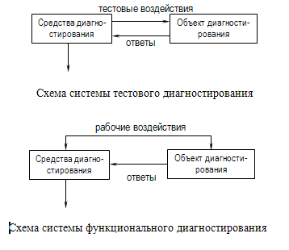
Функциональный и тестовый контроль
Процесс диагностирования обычно разбивают на части, каждая из которых характеризуется подаваемым на объект тестовым или рабочим воздействием и снимаемым с объекта ответом. Такие части называют проверками.
КиДСВТ Золоторевич Л.А. 2018
Notes:
Гический 0

Slide 30
Таблица функций неисправностей
Пусть Е = {e₁, е₂, …, е_{n}} – множество всех возможных последовательностей входных наборов, любую из которых можно подать на объект в процессе диагностирования;
S = {s₁,..., s_{r}} – множество всех возможных состояний объекта;
s₀ – исправное техническое состояние объекта.
Множество контролируемых выходов объектов, то есть тех выходов, значения сигналов на которых определяют реакцию объекта на элементарные проверки, обозначим через W = {w₁,w₂, ..., w_{m}}.
КиДСВТ Золоторевич Л.А. 2018
Notes:
Гический 0

Slide 31
Таблица функций неисправностей
Таблица функций неисправностей в общем случае представляет собой прямоугольную таблицу, которая содержит матрицу исправного объекта M₀ и матрицы M₁, M₂, …, M_{r} объектов с неисправностями из множества S.
Строки матриц соответствуют элементарным проверкам из множества Е, а
столбцы – контролируемым выходам из множества W.
На пересечении i-й строки и j-го столбца k-й матрицы проставляется значение a_{i,j,k} сигнала на выходе w_{j} объекта с неисправностью s_{k} при элементарной проверке е_{i}.
КиДСВТ Золоторевич Л.А. 2018
Notes:
Гический 0

Slide 32
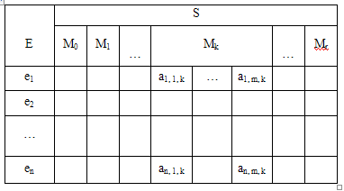
Таблица функций неисправностей
Общий вид ТФН
Обозначим М_{i} (Е) и М_{i} (Т) –
матрицы ТФН i-го техничес-
кого состояния (i=0, 1,..., r)
для некоторых последова-
тельностей Е и Т.
Последовательность
Т є Е называется контролирующим тестом, если для любой неисправности s_{k} є S, для которой выполняется условие:
КиДСВТ Золоторевич Л.А. 2018
Notes:
Гический 0

Slide 33
Таблица функций неисправностей
То есть контролирующий
тест обеспечивает
проверку всех
неисправностей, которые,
в принципе, могут быть
проверены.
Последовательность называется диагностическим тестом, если для любой пары s_{i}, s_{j} неисправностей, для которой выполняется условие:
КиДСВТ Золоторевич Л.А. 2018
Notes:
Гический 0

Slide 34
Таблица функций неисправностей
Другими словами, диагностический тест – это тест, на котором различимо максимально возможное число пар неисправностей.
Очевидно, что данные два определения могут выполняться для нескольких тестов, обладающих разной избыточностью и длиной.
При проведении диагностирования желательно иметь тесты как можно меньшей длины. Это сокращает время диагностирования и объем необходимого
информационного обеспечения.
Задача построения такого теста – одна из главных и наиболее сложных в технической диагностике.
Как правило (!!!?), современные системы автоматизации проектирования электронных устройств имеют специальные подсистемы построения тестов.
КиДСВТ Золоторевич Л.А. 2018
Notes:
Гический 0

Slide 35
Построение тестов
Различают методы случайного и детерминированного формирования тестов.
Методы направленного поиска тестов настолько сложны, что порой их просто невозможно построить.
Процесс построения тестов на основе методов направленного поиска состоит из следующих этапов:
1) определение списка рассматриваемых неисправностей;
2) вычисление тестового набора для очередной неисправности из списка;
3) моделирование схемы на тестовом наборе для выявления подмножества обнаруживаемых неисправностей;
4) К п.2.
КиДСВТ Золоторевич Л.А. 2018
Notes:
Гический 0

Slide 36
Построение тестов
Процесс построения тестов на основе методов случайного поиска состоит из следующих этапов:
определение списка рассматриваемых неисправностей;
моделирование схемы на случайном наборе для выявления подмножества обнаруживаемых неисправностей;
Решение относительно включения случайного набора в тест.
КиДСВТ Золоторевич Л.А. 2018
Notes:
Гический 0

Slide 37
Методы направленного построения тестов
К методам направленного построения тестов относятся:
Метод Рота;
Метод разностных нормальных форм;
Метод Армстронга и др.
КиДСВТ Золоторевич Л.А. 2018
Notes:
Гический 0

Slide 38
Методы направленного построения тестов
Генерация тестовых последовательностей с помощью алгоритмических способов (направленного построения тестов) позволяет определить тесты для всех обнаруживаемых неисправностей.
В этом смысле алгоритмические способы являются полными способами генерации тестов.
Вместе с тем при больших размерах схемы время генерации тестового множества сильно возрастает.
Теоретически время растет экспоненциально с ростом числа вентилей; для реальных схем время генерации пропорционально 2—3-й степени числа вентилей.
КиДСВТ Золоторевич Л.А. 2018
Notes:
Гический 0

Slide 39
Моделирование неисправностей
Задача построения тестов методом случайного поиска формулируется следующим образом:
Определить множество неисправностей заданного класса;
Случайным образом выбрать входной вектор – претендент в тесты;
Определить контролирующую способность вектора;
Принять решение относительно приема претендента в тест.
В связи с этим метод случайного поиска теста еще называют методом построения теста на основе моделирования неисправностей. Метод позволяет получить за короткое время высокий коэффициент обнаружения неисправностей.
КиДСВТ Золоторевич Л.А. 2018
Notes:
Гический 0

Slide 40
Моделирование неисправностей
Моделирование неисправностей заключается в следующем.
Проводится логическое моделирование неисправной схемы на некотором входном наборе.
Если при этом выходные значения исправной и неисправной схем различаются, то входной набор считается тестовым набором для данной неисправности.
Другими словами, моделирование неисправностей является методом определения обнаруживаемых неисправностей для заданного набора.
КиДСВТ Золоторевич Л.А. 2018
Notes:
Гический 0

Slide 41
Методы случайного построения тестов
На практике задача построения тестов решается с применением обоих подходов:
На первом этапе применяется случайный подход;
В последующем в случае крайней необходимости подключается направленный поиск, если имеются необходимые средства поиска.
Для построения системы генерации тестов необходимо эффективно решать задачу моделирования неисправностей и анализа контролирующей способности тестов.
КиДСВТ Золоторевич Л.А. 2018
Notes:
Гический 0

Slide 42
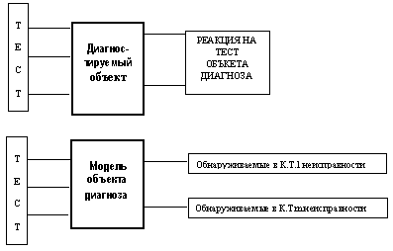
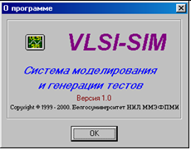
Симптомы неисправностей
Допустим, что на первой контрольной точке обнаруживается множество неисправностей F₁ = {a,b,k,m}, на второй – F₂ = {a,с,d}, на третьей – F₃ = {b,m}и на четвёртой – F4 = {a,d,m}. В этом случае 1101 – это симптом неисправности a, 1010 – неисправности b, 0100 – неисправности c и 1011 – неисправности с.
F₁ = {a,b,k,m},
F₂ = {a,с,d},
F₃ = {b,m}
F4 = {a,d,m}.
КиДСВТ Золоторевич Л.А. 2018
Notes:
Гический 0

Slide 43
Методы моделирования неисправностей
Классы рассматриваемых неисправностей:
1) Неисправности константного типа;
2) Неисправности замыкания;
3) Неисправности обрыва;
4) Параметрические неисправности;
5) Неисправности типа «ПЗТ» (постоянно закрытый транзистор);
Неисправности типа «ПОТ» (постоянно открытый транзистор).
Параметрические неисправности и неисправности типа «ПОТ» не могут быть выявлены логическими методами.
КиДСВТ Золоторевич Л.А. 2018
Notes:
Гический 0

Slide 44
Методы моделирования неисправностей
.
В настоящее время большое внимание уделяется рассмотрению неисправностей всех классов.
Класс неисправностей константного типа позволяет описать большую часть реальных дефектов цифрового объекта.
КиДСВТ Золоторевич Л.А. 2018
Notes:
Гический 0

Slide 45
Анализ тестов на полноту контроля
Анализ контролирующей способности теста (полноты теста) предполагает вычисление процента неисправностей рассматриваемого класса, покрываемых тестом.
Некоторая неисправность f покрывается тестом, если реакция исправного объекта и реакция объекта с данной неисправностью различаются хотя бы на одном входном наборе теста хотя бы в одном бите выходного вектора (см. таблицу функций неисправностей).
КиДСВТ Золоторевич Л.А. 2018
Notes:
Гический 0

Slide 46
Моделирование неисправностей
Моделирование неисправностей является методом определения неисправностей, обнаруживаемых заданным набором.
Основными методами моделирования неисправностей являются:
Моделирование одиночной неисправности;
Параллельное моделирование,
Дедуктивное моделирование,
Конкурентно-дедуктивное моделирование.
КиДСВТ Золоторевич Л.А. 2018
Notes:
Гический 0

Slide 47
Моделирование неисправностей
Определение контролирующей способности входного набора (теста) методом моделирования одиночной неисправности.
Промоделируем исправную схему.
Внесем неисправность в описание схемы.
Промоделируем схему с внесенной неисправностью заданного класса.
Сравним реакции исправной схемы и схемы с внесенной неисправностью.
Если реакции отличаются хотя бы в одной позиции вектора выходного состояния, то рассматриваемая неисправность «покрывается» данным входным набором.
КиДСВТ Золоторевич Л.А. 2018
Notes:
Гический 0

Slide 48
Моделирование одиночной неисправности
Для определения множества всех неисправностей, покрываемых (обнаруживаемых) на данном входном наборе, необходимо схему промоделировать к = 2n+1 раз, где n - количество переменных входного, внутреннего и выходного состояний, определяемых полное состояние схемы.
Достоинство метода:
Возможность применения любых методов моделирования, определяющих точность получаемых моделей.
КиДСВТ Золоторевич Л.А. 2018
Notes:
Гический 0

Slide 49
Моделирование одиночной неисправности
Недостаток метода:
Большие временные затраты на моделирование, что не позволяет его многократное применение при построении теста методом случайного поиска.
Процесс внесения (injection) неисправности сводится в данном случае к представлению неисправной схемы в заданной системе идентификации.
КиДСВТ Золоторевич Л.А. 2018
Notes:
Гический 0

Slide 50
Параллельное моделирование неисправностей
При параллельном моделировании неисправностей за один проход моделирования определяется покрытие исследуемым входным набором не одной неисправности, а некоторой группы(пачки) неисправностей.
Размер пачки равен разрядной сетке моделирующего компьютера при применении двоичного алфавита моделирования.
В данном случае каждый разряд машинного слова моделирует или исправную схему, или схему с некоторой неисправностью.
КиДСВТ Золоторевич Л.А. 2018
Notes:
Гический 0

Slide 51
Параллельное моделирование неисправностей
Если разрядная сетка моделирующего компьютера - r, то количество проходов моделирования для определения контролирующей способности входного набора k = 2n+1 / r.
При применении троичного алфавита моделирования размер моделируемой пачки в два раза меньше, чем при двоичном моделировании, так как для кодирования переменных троичного алфавита требуется 2 бита.
КиДСВТ Золоторевич Л.А. 2018
Notes:
Гический 0

Slide 52
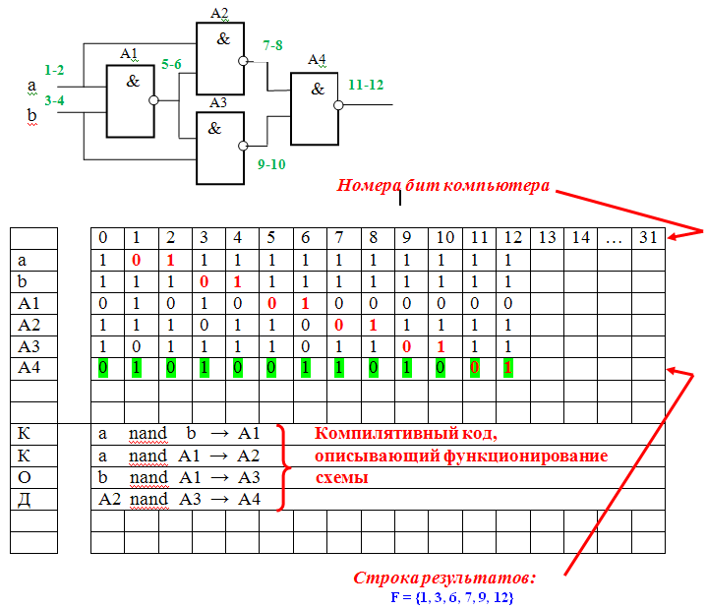
Параллельное моделирование неисправностей
ПРИМЕР:
Определить
методом
параллельного
моделирования
неисправностей
множество F
константных
неисправностей
схемы,
Обнаруживае-
Мых (покрывае-
мых) входным
вектором
X = (ab)= (11) .
КиДСВТ Золоторевич Л.А. 2018
Notes:
Гический 0

Slide 53
Параллельное моделирование неисправностей
При параллельном моделировании неисправностей применяется компилятивный подход к построению программной модели.
При таком подходе вначале строится программный код, который описывает функционирование логической структуры. Затем этот код будет использоваться при многократном моделировании данной структуры, во-первых, при моделировании различных пачек неисправностей, а во-вторых, на разных входных наборах.
КиДСВТ Золоторевич Л.А. 2018
Notes:
Гический 0

Slide 54
Параллельное моделирование неисправностей
Рассматриваются неисправности константного типа. Такие неисправности моделируют различные дефекты реального объекта, которые приводят к «заеданию» некоторой линии структуры в логическом состоянии «0» или «1».
На рисунке приведен пример моделирования неисправностей схемы четвертьсумматора методом параллельного моделирования. Неисправности константного типа привязаны к линиям схемы и обозначены числами (на рисунке зеленого цвета; четные числа –неисправность типа =0, нечетные - =1).
КиДСВТ Золоторевич Л.А. 2018
Notes:
Гический 0

Slide 55
Параллельное моделирование неисправностей
Процесс параллельного моделирования неисправностей состоит из следующих этапов:
Генерация программного кода;
Внесение (инжекция) очередной пачки неисправностей;
Маскирование внесенных неисправностей;
Применение анализируемого входного вектора;
Выполнение программного кода;
Анализ результата и формирование следующей пачки неисправностей из числа непокрытых неисправностей.
КиДСВТ Золоторевич Л.А. 2018
Notes:
Гический 0

Slide 56
Параллельное моделирование неисправностей
В рассмотренном примере 0 байт моделирует исправное состояние схемы.
В исправном состоянии на выходе схемы (линия А4) на входном наборе «11» определилось состояние 0. Значит, покрылись те неисправности, которые привели к появлению на выходе состояния 1:
F = {1,3,6,7,9,12}.
КиДСВТ Золоторевич Л.А. 2018
Notes:
Гический 0

Slide 57
Параллельное моделирование неисправностей
Достоинства метода параллельного моделирования:
Задача моделирования неисправностей решается в n раз быстрее по сравнению с методом моделирования одиночной неисправности, где n – разрядная сетка компьютера.
Возможно применение разного алфавита моделирования и, таким образом, может быть достигнута требуемая точность моделей как исправной схемы, так и схемы с неисправностью, что обеспечивает правильность решения задачи определения контролирующей способности набора.
Недостатки:
Данный подход плохо сочетается с методами временного моделирования, позволяющими учитывать номинальное значение задержек компонентов моделируемой схемы.
КиДСВТ Золоторевич Л.А. 2018
Notes:
Гический 0

Slide 58
Дедуктивное моделирование неисправностей
По сравнению с методом моделирования одиночной
неисправности, требующим большого числа проходов
моделирования схемы, а также с методом параллельно-
го моделирования, требующем для больших схем ряда
проходов моделирования, метод дедуктивного
моделирования решает задачу анализа контролиру-
ющей способности входного набора за 1 проход
моделирования.
Метод не требует моделирования неисправных
модификаций схем. Задача решается на основе моде-
лирования только исправной схемы.
На каждом этапе при моделировании очередного эле-
мента рассчитывается множество неисправностей,
обнаруживаемых на выходе данного элемента.
КиДСВТ Золоторевич Л.А. 2018
Notes:
Гический 0

Slide 59
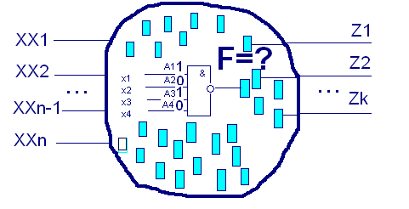
Дедуктивное моделирование неисправностей
КиДСВТ Золоторевич Л.А. 2018
Notes:
Гический 0

Slide 60
Дедуктивное моделирование неисправностей
При событийном моделировании схемы при моделировании выделенного элемента NAND пусть на его входы воздействуют сигналы (1010), которые обеспечивают логическое состояние выхода данного элемента, равное 1.
КиДСВТ Золоторевич Л.А. 2018
Notes:
Гический 0

Slide 61
Дедуктивное моделирование неисправностей
Предположим, что известны множества неисправностей A1, A2, A3, A4 на входах x1, x2, x3, x4. При этом, к примеру, множествоA1 содержит неисправности схемы, которые способны (каждая в отдельности) исказить состояние линии входа x1 с 1 в 0. Найдем, какие неисправности множества F будут обнаружены на выходе рассматрива-емого элемента, если с данным элементом связаны внутренние неисправности {e_{0 ,} e₁}.
КиДСВТ Золоторевич Л.А. 2018
Notes:
Гический 0

Slide 62
Дедуктивное моделирование неисправностей
Очевидно, что F = (A2 A4 \ A1 A3) e₀
или в общем виде
Здесь M₀ - множество входов элемента с нулем в исправном состоянии; M₁ - множество входов элемента с единицей в исправном состоянии; A_{i ,} A_{j} - множества неисправностей, обнаруживаемых на i –ом и j-ом входах элемента.e_{0 ,} e₁ – внутренние неисправности элемента.
КиДСВТ Золоторевич Л.А. 2018
Notes:
Гический 0

Slide 63
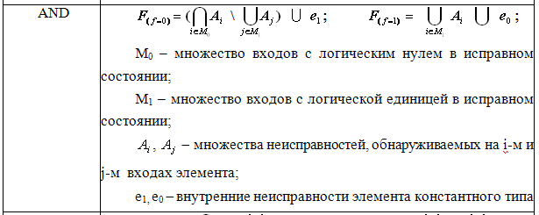
Дедуктивное моделирование неисправностей
КиДСВТ Золоторевич Л.А. 2018
Notes:
Гический 0

Slide 64
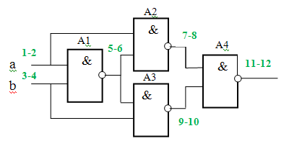


Дедуктивное моделирование неисправностей
ПРИМЕР:
Определить контролирующую
способность входного набора
(11) методом сквозного
моделирования неисправностей.
F_{A1} = {1, 3, 6}. F_{A2} = { 3, 6, 7}. F_{A3} = {1, 6, 9}. F_{A1} = {1, 3, 6, 7, 9, 12}.
КиДСВТ Золоторевич Л.А. 2018
Notes:
Гический 0

Slide 65
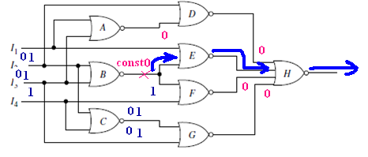
Направленное построение тестов
КиДСВТ Золоторевич Л.А. 2018
Notes:
Гический 0

Slide 66
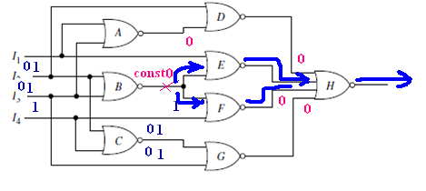
Направленное построение тестов
КиДСВТ Золоторевич Л.А. 2018
Notes:
Гический 0

